Slide 1
Чувашский народ
Автор презентации :
Воспитатель ГБОУ СОШ №1 ДС КВ «Гнёздышко» г.Кинель
Козицкая Оксана Юрьевна

Slide 2
Вас приветствует хлебосольный и миролюбивый чувашский народ!

Slide 3
Численность народа
Чува́ши (чуваш. чăвашсем) — тюркский народ, основное население Чувашской Республики (Россия).
По результатам переписи 2012 года в Российской Федерации насчитывается 1 637 200 чувашей; 889 268 из них живут в самой Чувашской Республике.

Slide 4
Основа народа
Язык — чувашский. Является единственным живым представителем булгарской группы языков. Имеет три диалекта: верховой («окающий»), средненизовой, низовой («укающий»).
Основное вероисповедание религиозной части чувашей — православное христианство, есть язычники и мусульмане.

Slide 5
Духовная культура
До присоединения к Русскому государству чуваши были язычниками. В язычестве их существовала система многобожия с верховным богом Турă. Боги делились на добрых и злых. Каждому занятию людей покровительствовал свой бог. традиционная чувашская вера представляла собой сложную систему верований.

Slide 6
Жильё
Характерной чертой чувашской избы (пÿрт) является наличие отделки луковицей вдоль конька крыши и больших въездных ворот (мăн алăк).

Slide 7
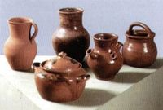
Посуда и утварь
В быту чуваши широко пользовались посудой из бересты – сшивными туесами и кузовками цилиндрической формы.
Глиняную посуду изготавливали из заранее заготовленной глины.
Чувашские гончары изготавливали разнообразную посуду: горшки, корчаги , кувшины для молока, для пива, плошки, миски , жаровни, рукомойники .

Slide 8
Народные промыслы
Земледелие
Мельницы
Животноводство
Охота
Рыболовство
Бортничество
Металлообработка
Обработка волокна
Обработка шерсти и приготовление шерстяных изделий.

Slide 9
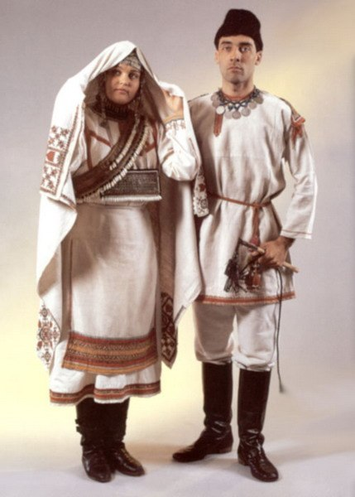
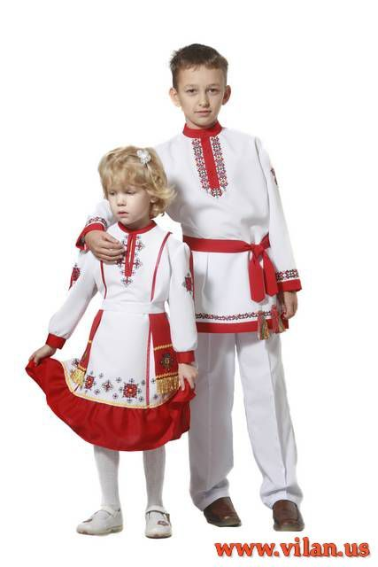
Народный костюм
Одежда традиционного типа имела разнообразные формы и варианты. Кроме утилитарного назначения — защиты тела от воздействий наружной среды — она обладала символическими и ритуальными функциями. Материалом для одежды чувашей служили холст, домотканое сукно, покупные ткани, войлок, кожа. Для обуви использовались также липовое лыко, луб, дерево.

Slide 10
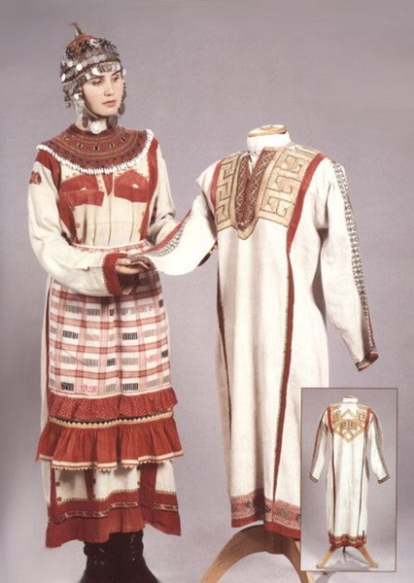
Женская одежда

Slide 11
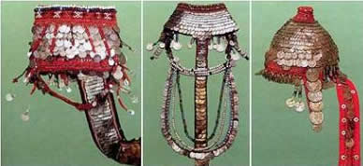
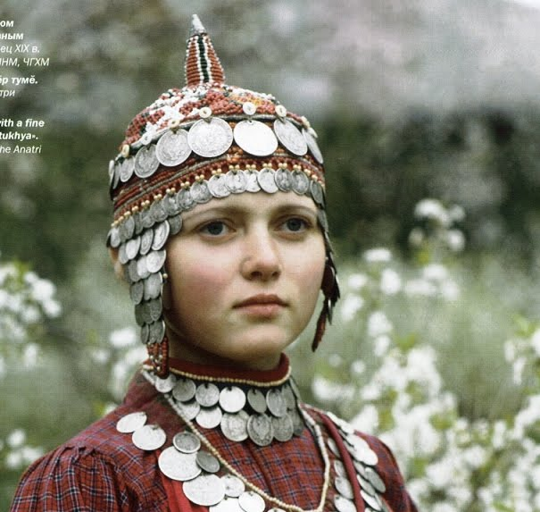
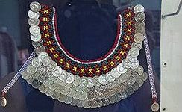
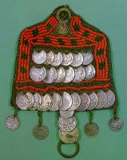
Головной убор и украшения

Slide 12
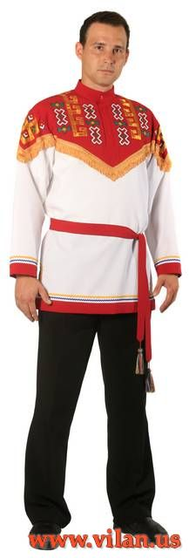
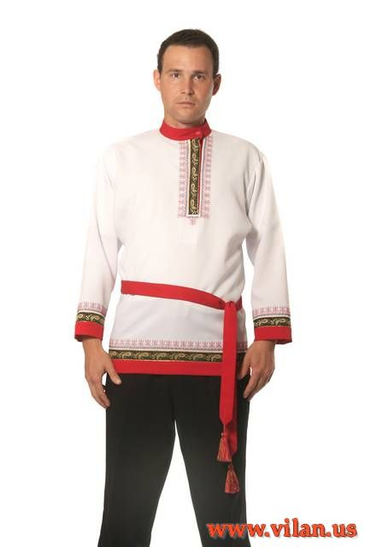
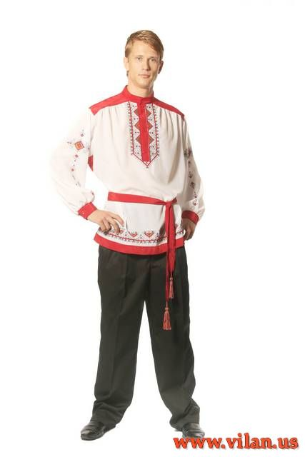
Мужская одежда

Slide 13
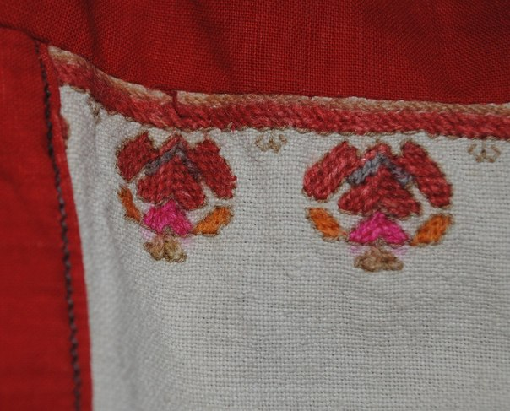
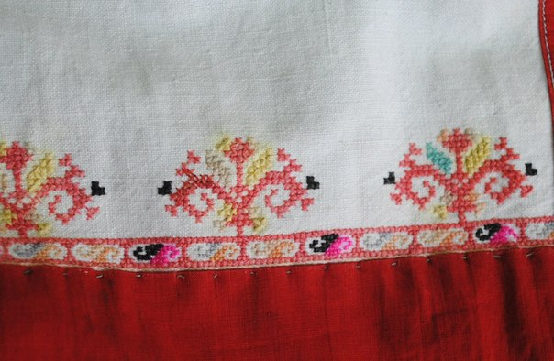
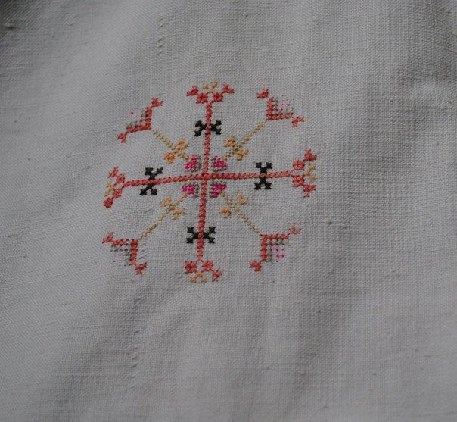
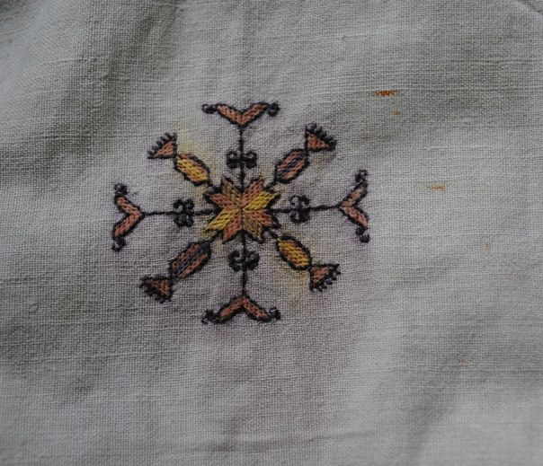
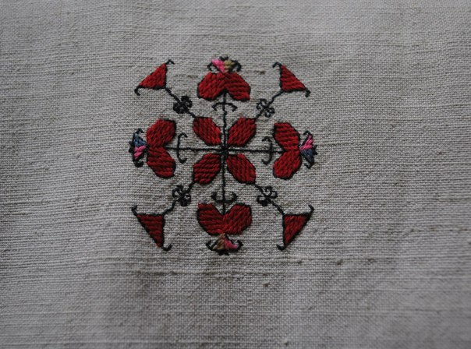
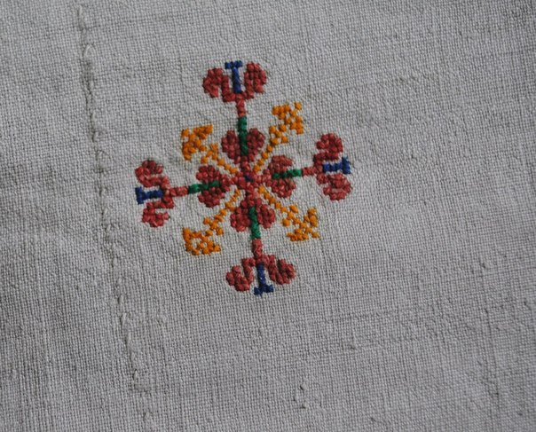
Чувашская вышивка является мощным оберегом !

Slide 14
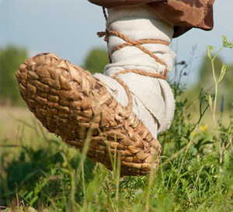
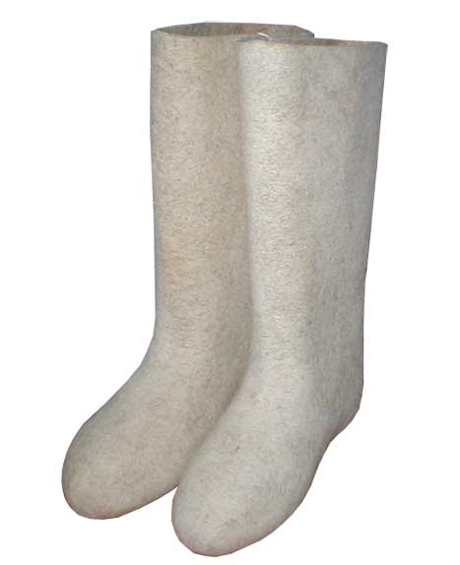
Обувь
Повседневной обувью были сплетенные из липового лыка лапти (çăпата), которые верховые чуваши носили с черными суконными онучами, а низовые - с белыми шерстяными или суконными чулками (тăла чăлха). Праздничной обувью являлись кожаные сапоги или башмаки, в верховой группе — высокие сапоги в гармошку. С конца 19 века стали появляться высокие женские кожаные ботинки на шнуровке. Зимней обувью служили белые, серые и черные валенки.

Slide 15
Картины чувашских художников
Художник Кипарисов П.Г. «Песня» 1957 год

Slide 16
Ю.А. Зайцев - "Акатуй", 1935 г

Slide 17
ВЫДАЮЩИЕСЯ ЛЮДИ ЧУВАШИИ.
КОКЕЛЬ АЛЕКСЕЙ АФАНАСЬЕВИЧ.
Живописец, график, профессор, первый чувашский художник с академическим образованием

Slide 18
ВЫДАЮЩИЕСЯ ЛЮДИ ЧУВАШИИ.
Иванов Константин Васильевич (Сеспель)
Поэт, переводчик, классик чувашской литературы,
автор поэмы «Нарспи»

Slide 19
ВЫДАЮЩИЕСЯ ЛЮДИ ЧУВАШИИ.
Николаев Андриян Григорьевич
Летчик-космонавт, генерал-майор авиации, дважды герой Советского Союза

Slide 20
Тольяттинский чувашский ансамбль «Телей». Знаменит не только в нашей области , но и в Европе

Slide 22
СПАСИБО ЗА ВНИМАНИЕ.

